Slide 1
SQL & NoSQL

Slide 2


SQL, c’est quoi ?
le langage des données structure
Structured Query Language, est un langage informatique normalisé permettant de communiquer avec une base de données.

Slide 3

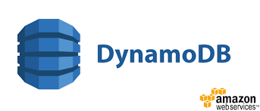

NoSQL? C’est quoi ?
NoSQL, le SQL des bases de données non relationnelles
« Not only SQL », car certains langages NoSQL comprennent le langage SQL en plus de leur propre capacité, et « Non-relationnel » parce qu’il ne peut pas stocker facilement des données relationnelles.

Slide 4
SQL et NoSQL, Quelle est la différence?
Le SQL est à privilégier lorsque les données sont structurées et que leurs relations sont fondamentales. Si les bases de données sont complexes, ce système est principalement choisi.
Au contraire, si les données ne sont pas structurées ou changent de format avec le temps, le NoSQL sera pertinent. Les bases de données NoSQL sont plus adaptées lorsque l’on manipule de très larges volumes de données dont les relations entre celles-ci ne sont pas particulièrement importantes. Lors des augmentations de volumes de données, deux choix sont possibles :
la scalabilité verticale : augmentation de capacité sur un serveur existant,
la scalabilité horizontale : augmentation du nombre de serveurs.

Slide 5
Le SQL permet uniquement la scalabilité verticale alors que le NoSQL autorise à la fois la scalabilité verticale et horizontale, car il est distribué. On comprend donc rapidement la difficulté à laquelle peut faire face le SQL en cas de très large volume de données.
Le NoSQL est plus limité dans la façon de faire des recherches. On accède à ces données par leur identifiant, nommé « clé primaire ». Il est donc facile de retrouver une donnée, mais trouver l’ensemble des données supérieures à une valeur, par exemple, devient beaucoup plus complexe. Le SQL n’a lui pas de soucis avec ce genre de besoin.

Slide 6
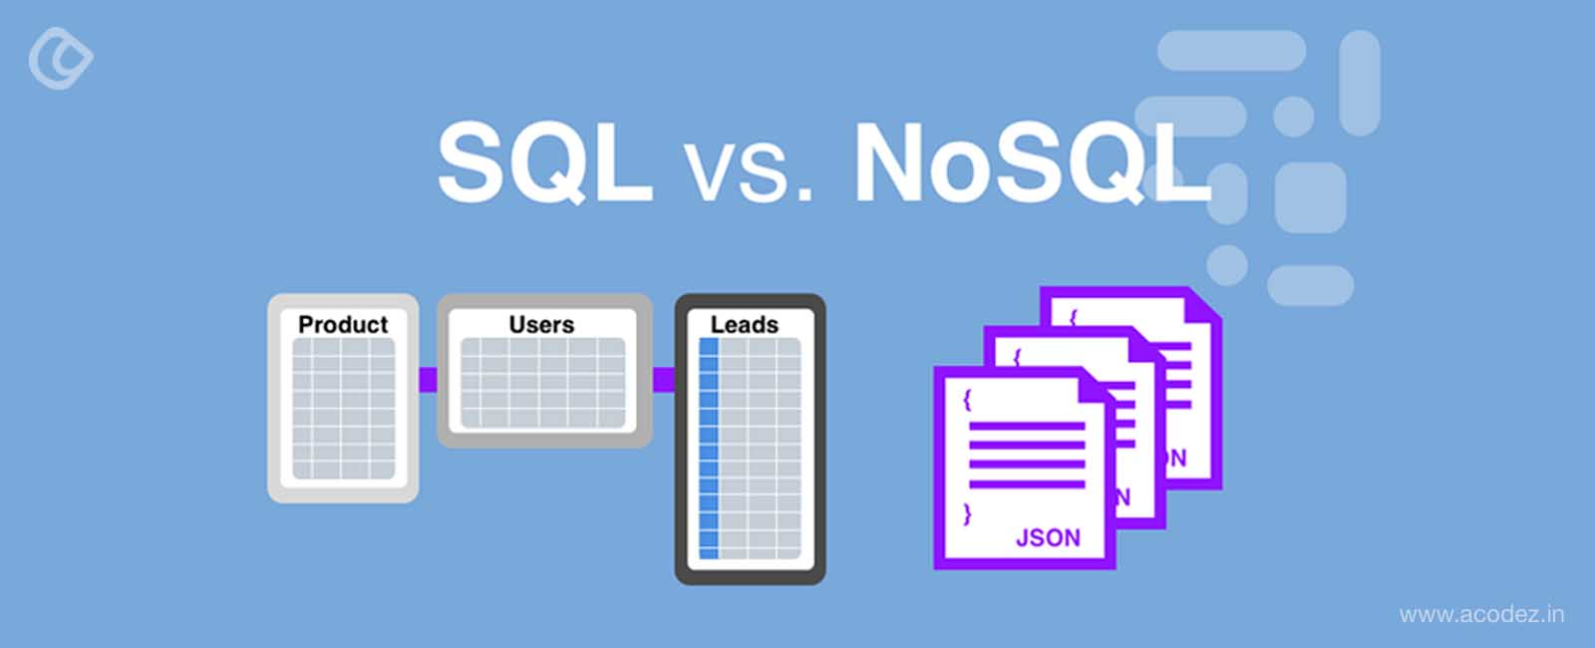

Slide 7
MongoDB est un puissant système de base de données non relationnelle open source et gratuit, populaire pour le stockage de gros volumes de données
MySQL est un système de gestion de base de données relationnelle (SGBDR) gratuit et open source. Il organise et stocke les données dans un format tabulaire avec des lignes et des colonnes dans lesquelles les types de données sont liés. Il possède une licence publique générale GNU,

Slide 8
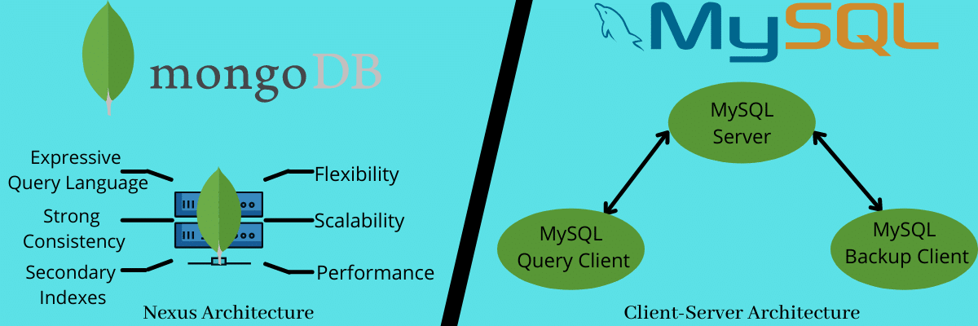

Slide 9
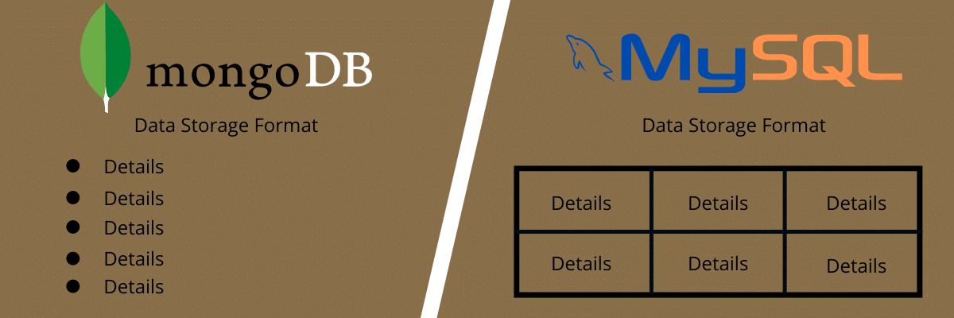
Format de stockage des données

Slide 10
MongoDB
Le format de stockage des données dans MongoDB peut ressembler à ceci :
{
Account Number: 1234567890
First Name: "Jon"
Last Name: "Doe" Branch
Name: "Los Angeles" }
Vous pouvez voir que le format est de type JSON, et que vous pouvez facilement apporter des modifications aux données sans problème.
L’exemple ci-dessus montre qu’il n’y a pas de schéma fixe pour la base de données, ce qui introduit plus de flexibilité.

Slide 11
MySQL
Le format de stockage des données dans MySQL, d’autre part, ressemble à quelque chose comme ceci :
Le tableau ci-dessus montre comment MySQL organise les données sous forme de lignes et de colonnes. Il possède une structure propre et rigide qu’il est difficile de modifier par rapport à MongoDB
count Number | First Name | Last Name | Branch Name
12345678902 | Jane | Doe | Seattle
12345678901 | Jon | Doe | Los Angeles

Slide 12
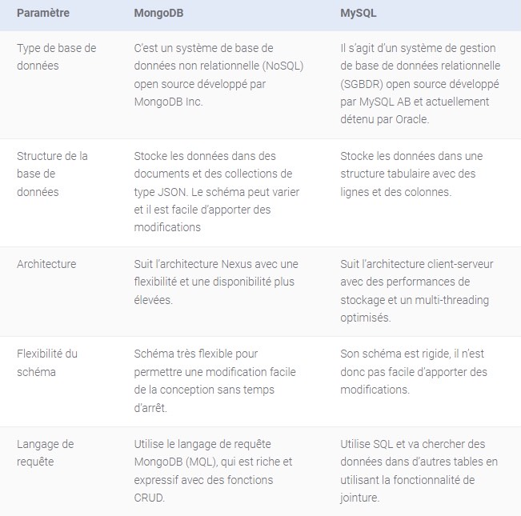

Slide 13
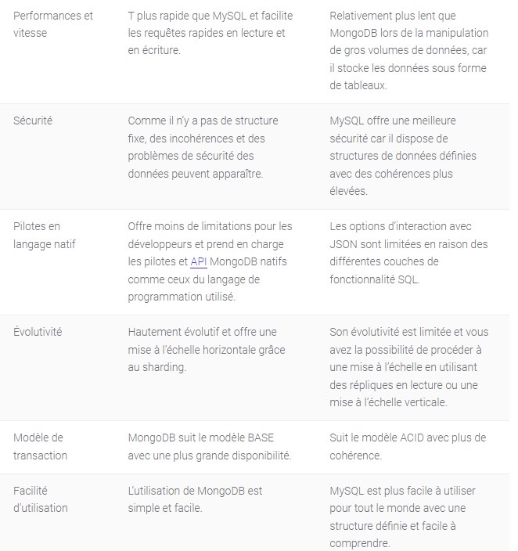
Paramètres | MongoDB | MySQL

